Slide 1
Dzisiejsze spotkanie
Na kolejne seminarium proszę o przygotowanie następujących kwestii:
Planowanego tytułu/tematu pracy licencjackiej
  jakie zagadnienia merytoryczne planuje Pani/Pan poruszyć w ramach pracy? jaki będzie zakres merytoryczny pracy?
Nazwy i ogólnej charakterystyki (rodzaj działalności/wielkość/forma prawna) firmy, w której planujecie przeprowadzić badania
Temat / tytuł pracy musi być związany z (1) kierunkiem i (2) specjalnością studiów „Przedsiębiorczość i zarządzanie innowacjami”. Może dotyczyć takich zagadnień, jak:
  mikro, małe i średnie przedsiębiorstwa (MSP, mMSP),
  przedsiębiorczość (różne rodzaje przedsiębiorczości),
  innowacje.
Uwaga: Tytuł precyzyjnie wyznacza jakie zagadnienia merytoryczne poruszacie w pracy i na czym koncentrujecie swoje rozważania!
  zapowiada i definiuje treść części teoretycznej – trzeba go będzie opisać od strony teoretycznej (musi być sporo literatury na dany temat)
  jest związany z zakresem planowanych badań empirycznych! w badaniach analizujemy opisaną teorię od strony praktycznej – trzeba „to zbadać”!

Slide 2
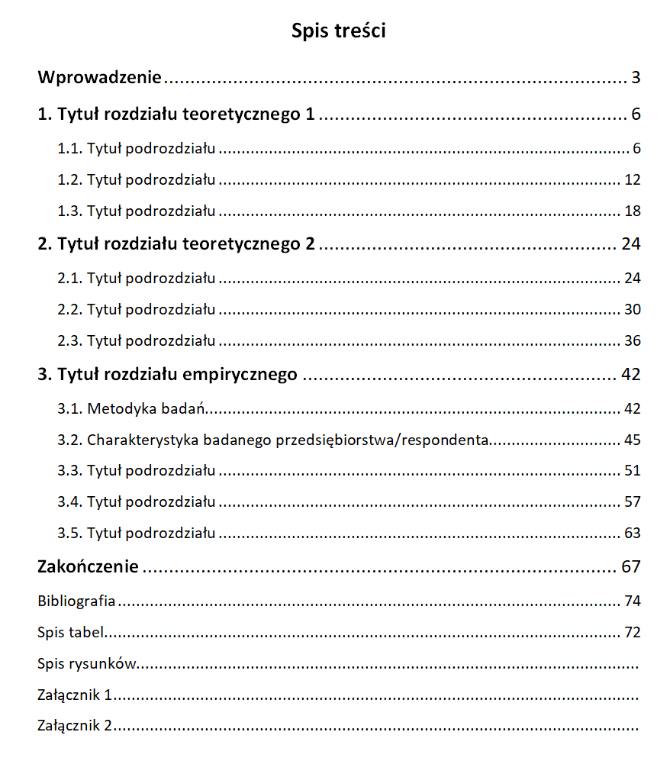
Ogólna struktura pracy dyplomowej
Wprowadzenie: (1) Tło zagadnienia, (2) problem badawczy, (3) cel pracy, (4) 3-4 pytania badawcze, (5) struktura pracy
Rozdział teoretyczny 1: Ogólne rozważania teoretyczne dotyczące tematu
Rozdział teoretyczny 2: Bardziej szczegółowe rozważania teoretyczne dotyczące tematu odnoszące się bezpośrednio do problemu badawczego
Uwaga! Wszystkie słowa/pojęcia z tytułu pracy muszą być opisane, rozważone w części teoretycznej
Rozdział empiryczny: (1) Metodyka badań, (2) charakterystyka badanego przedsiębiorstwa / respondenta, (3) prezentacja wyników badań w 2-3 poszczególnych podrozdziałach
Zakończenie: (1) Obszerne odpowiedzi na pytania badawcze, (2) wnioski aplikacyjne / rekomendacje, (3) ograniczenia badań, (4) kierunki przyszłych badań.
Bibliografia: Wykaz literatury wykorzystanej (cytowanej w pracy)
Załączniki: Narzędzia badawcze wykorzystane w badaniach (np. kwestionariusz wywiadu)

Slide 3
Przykłady struktury prac dyplomowych
Specyfika i wyzwania w pracy przedsiębiorczego kierownika
Wprowadzenie
1. Specyfika pracy przedsiębiorczego kierownika
  1.1. Zarządzanie jako podstawa funkcjonowania współczesnych organizacji
  1.2. Charakterystyka pracy przedsiębiorczego kierownika
  1.3. Kompetencje i role przedsiębiorczego kierownika
2. Wybrane wyzwania w pracy przedsiębiorczego kierownika
  2.1. Kierowanie zespołem – motywowanie i rozwiązywanie konfliktów
  2.2. Innowacyjność i zarządzanie zmianą w pracy kierowniczej
  2.3. Sytuacje kryzysowe i stres w pracy kierowniczej
3. Metodyka i wyniki badań empirycznych
  3.1. Metodyka badań empirycznych
  3.2. Charakterystyka badanego kierownika oraz firmy – Łódzki Dom Biznesu
  3.3 Wyzwania badanego kierownika w zakresie kierowania zespołem
  3.4 Innowacyjność i zarządzanie zmianą w pracy badanego kierownika
  3.5 Sytuacje kryzysowe i stres w pracy badanego kierownika
Zakończenie
Bibliografia
Spis rysunków
Załącznik

Slide 4
Przykłady struktury prac dyplomowych
Rola systemu motywacyjnego w budowaniu zaangażowania pracowników
w firmach sektora MSP
Wprowadzenie
1. Podstawowe zagadnienia z zakresu motywacji i motywowania pracowników w firmach sektora MSP
  1.1. Ilościowa i jakościowa specyfika firm sektora MSP
  1.2. Gospodarcza i społeczna rola firm sektora MSP
  1.3. Pojęcia motywacji, motywowania i systemu motywacyjnego w teorii nauk o zarządzaniu
2. Znaczenie i komponenty systemu motywacyjnego w budowaniu zaangażowania pracowników
  2.1. Wybrane teorie motywacji i motywowania w kontekście budowania zaangażowania pracowników w firmach sektora MSP
  2.2. Ekonomiczne środki zachęty jako komponenty systemu motywacyjnego
  2.3. Pozaekonomiczne środki zachęty, środki przymusu oraz środki perswazji jako komponenty systemu motywacyjnego
3. System motywacyjny w praktyce budowania zaangażowania pracowników firmy Fabryka Języka sp. z o.o.
  3.1. Metodyka badań
  3.2. Charakterystyka badanego przedsiębiorstwa i respondentów badania ankietowego
  3.3. Identyfikacja systemu motywacyjnego w badanym przedsiębiorstwie
  3.4. Ocena i doskonalenie systemu motywacyjnego w badanym przedsiębiorstwie na podstawie opinii pracowników
Zakończenie
Bibliografia
Spis tabel
Spis rysunków
Załącznik 1
Załącznik 2

Slide 5
Przykłady struktury prac dyplomowych
Rola firm rodzinnych w rozwoju lokalnej gospodarki
Wprowadzenie
1. Charakterystyka firm rodzinnych
  1.1. Definicja firmy rodzinnej
  1.2. Klasyfikacja firm rodzinnych
  1.3. Sukcesja jako specyficzna cecha firm rodzinnych
2. Zaangażowanie firm rodzinnych na rzecz w gospodarki lokalnej
  2.1. Wpływ firm rodzinnych na zatrudnienie i tworzenie miejsc pracy
  2.2. Wsparcie firm rodzinnych dla lokalnych dostawców i współpraca z innymi przedsiębiorstwami
  2.3. Zaangażowanie firm rodzinnych w rozwój społeczności lokalnej
3. Wyzwania i perspektywy rozwoju firm rodzinnych w kontekście lokalnej gospodarki
  3.1. Metodyka badań
  3.2. Charakterystyka badanej firmy rodzinnej
  3.3. Wpływ badanej firmy na zatrudnienie i tworzenie nowych miejsc pracy
  3.4. Współpraca badanej firmy z lokalnymi przedsiębiorstwami
  3.5. Zaangażowanie badanej firmy w rozwój społeczności lokalnej
Zakończenie
Bibliografia
Spis tabel
Spis rysunków
Załącznik 1

Slide 6
Przykłady struktury prac dyplomowych
Psychospołeczne aspekty w zarządzaniu kapitałem ludzkim
źródłem konkurencyjności firm sektora MSP
Wprowadzenie
1. Aspekty psychospołeczne w zarządzaniu kapitałem ludzkim
  1.1. Koncepcja zarządzania kapitałem ludzkim w teorii nauk o zarządzaniu
  1.2. Motywacja i zaangażowanie pracowników w zarządzaniu kapitałem ludzkim
  1.3. Zarządzanie różnorodnością w zarządzaniu kapitałem ludzkim
2. Rola kapitału ludzkiego w budowaniu konkurencyjności firmy sektora MSP
  2.1. Specyfika firm sektora MSP
  2.2. Znaczenie społeczno-gospodarcze firm sektora MSP
  2.3. Psychospołeczne aspekty w budowaniu konkurencyjności firm sektora MSP
3. Ocena wpływu podejścia do kapitału ludzkiego na konkurencyjność organizacji
  3.1. Metodyka badań
  3.2. Charakterystyka badanego przedsiębiorstwa
  3.3. Wpływ motywacji i zaangażowania pracowników na konkurencyjność badanej firmy
  3.4. Wpływ zarządzania różnorodnością na konkurencyjność badanej firmy
Zakończenie
Bibliografia
Spis tabel
Spis rysunków
Załącznik 1
Załącznik 2

Slide 7
Przykłady struktury prac dyplomowych
Innowacje technologiczne a konkurencyjność przedsiębiorstwa
Wprowadzenie
1. Teoretyczne podstawy innowacji technologicznych
  1.1. Pojęcie i charakterystyka innowacji w naukach o zarządzaniu
  1.2. Rodzaje innowacji ze szczególnym uwzględnieniem innowacji technologicznych
  1.3. Modele zarządzania innowacjami w teorii nauk o zarządzaniu
2. Konkurencyjność przedsiębiorstwa na rynku
  2.1. Pojęcie i znaczenie rynkowe konkurencyjności
  2.2. Czynniki konkurencyjności przedsiębiorstwa
  2.3. Wpływy innowacji technologicznych na konkurencyjność przedsiębiorstwa
3. Analiza wpływu innowacji technologicznych na konkurencyjność wybranego przedsiębiorstwa
  3.1. Metodyka badań
  3.2. Charakterystyka badanego przedsiębiorstwa
  3.3. Rodzaje, źródła oraz przyczyny innowacji w badanym przedsiębiorstwie
  3.4.Uwarunkowania wdrażania innowacji w badanym przedsiębiorstwie
  3.5. Wpływ innowacji technologicznych na konkurencyjność badanego przedsiębiorstwa
Zakończenie
Bibliografia
Spis tabel
Spis rysunków
Załącznik 1

Slide 8
Literatura w pracy dyplomowej
Część teoretyczną pracy przygotowujemy w oparciu o literaturę dotyczącą przedmiotu!
Źródła, które wykorzystujemy w pracy:
Monografie (książki) naukowe
konkretnych autorów
Rozdziały w monografiach (książkach)
naukowych pod redakcją
Artykuły z czasopism naukowych
Akty prawne – najczęściej ustawy i rozporządzenia
Materiały z internetu (strony internetowe)
Materiały wewnętrzne przedsiębiorstw: regulaminy, instrukcje, statuty, struktury organizacyjne itp.
Źródła naukowe
(najważniejsze)

Slide 9
Gdzie i jak szukać literatury?
Literaturę (książki i artykuły) szukamy w bibliotekach
i w internecie
  Biblioteka Uniwersytetu Łódzkiego
  google.com – nie zalecam!
  scholar.google.com (bez www!!!) – baza artykułów
  z czasopism naukowych
  books.google.com (bez www!!!) – baza książek naukowych

Slide 10
Kolejne spotkanie
Termin spotkania: środa, 02.07.2025, godz. 19.00
Na kolejne seminarium proszę o przygotowanie następujących kwestii:
Poprawionego tytułu/tematu pracy licencjackiej
Propozycji spisu treści części teoretycznej pracy

